Slide 1









BẮT BƯỚM

Slide 2



Slide 3

Học tiếp

Slide 4




2 x 4 = ?
7
9
8
10

Slide 5
Chuyển 2 + 2 + 2 + 2 + 2 = 10 thành phép nhân
2 x 4 = 10
2x 2 = 10
2 x 5 = 10
2 x 10 = 10

Slide 6
Viết 3x 3 = 9 thành phép cộng ?
3 + 3 = 9
3 + 3 + 3 = 9
3 + 9 = 9
3 + 2 + 1 = 9

Slide 7
Tính 5 x 4 ?
9
15
10
20

Slide 8
Tính 8 x 2 ?
14
16
15
17

Slide 9

CHỦ ĐỀ 8
PHÉP NHÂN, PHÉP CHIA
BÀI 38: Thừa số- Tích
(Tiết 1)
Trang 7

Slide 10

Yêu cầu cần đạt
Nhận biết được thừa số và tích trong phép nhân.
Thực hiện được tính được tích khi biết các thừa số.
Vận dụng giải các bài toán thực tế liên quan đến ý nghĩa của phép nhân.

Slide 11

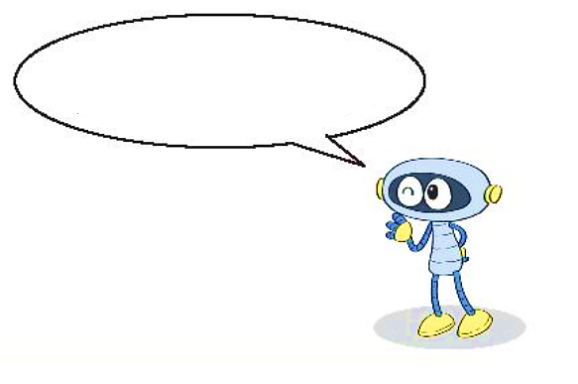
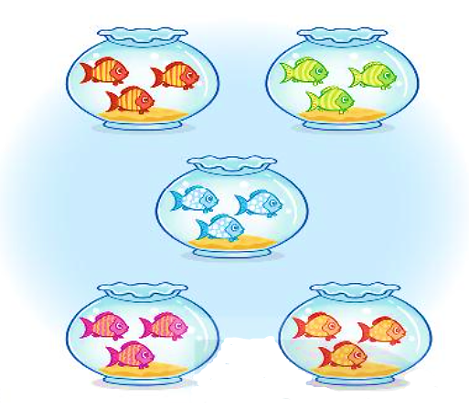

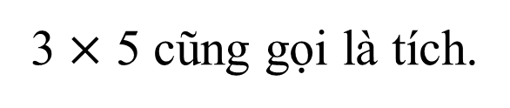
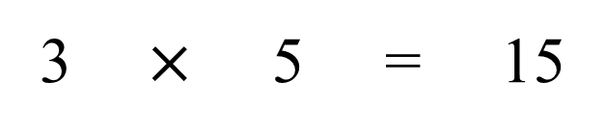
Có tất cả
bao nhiêu con cá?
3
3
$$×$$
5
=
15
1
2
Có tất cả 15 con cá.
3 $×$ 5 = 15
3
Thừa số
Thừa số
Tích
4
5
3$×$ 5 cũng gọi là tích.

Slide 12
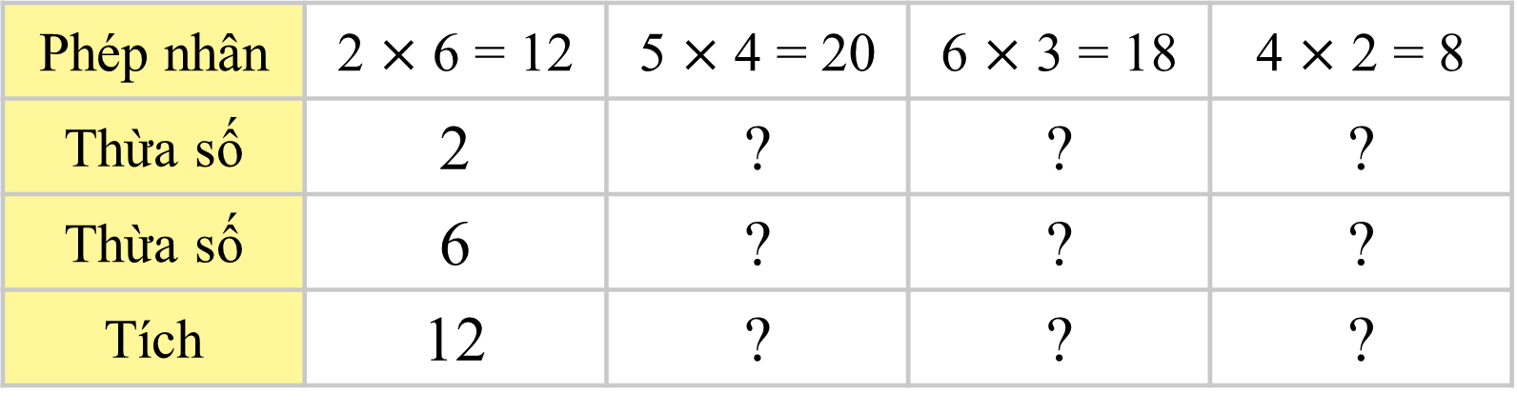
1
Số
?
Phép nhân | 2 $×$ 6 = 12 | 5 $×$ 4 = 20 | 6 $×$ 3 = 18 | 4 $×$ 2 = 8
Thừa số | 2 | ? | ? | ?
Thừa số | 6 | ? | ? | ?
Tích | 12 | ? | ? | ?
5
6
4
4
3
2
20
18
8

Slide 13
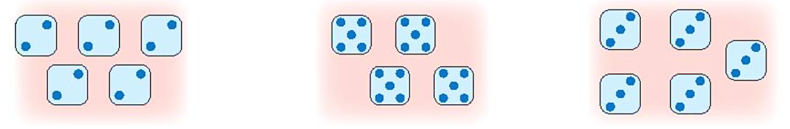

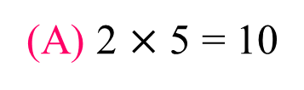


2
Số
?
a) Trong mỗi nhóm hình có tất cả bao nhiêu chấm tròn?
20
(B) $×$ =
?
?
5
4
?
15
(C) $×$ =
?
?
(A) 2 $×$ 5 = 10
3
5
?
b)
Phép nhân | (A) | (B) | (C)
Thừa số | 2 | ? | ?
Thừa số | 5 | ? | ?
Tích | 10 | ? | ?
5
3
4
5
20
15

Slide 14
Yêu cầu cần đạt
Nhận biết được thừa số và tích trong phép nhân.
Thực hiện được tính được tích khi biết các thừa số.
Vận dụng giải các bài toán thực tế liên quan đến ý nghĩa của phép nhân.

Slide 15






Củng cố - dặn dò
Củng cố về phép nhân.
Xem trước bài sau :
“ Thừa số, tích – Luyện tập”.

Slide 16
Tạm biệt và hẹn gặp lại
các con vào những tiết học sau!

